Slide 1
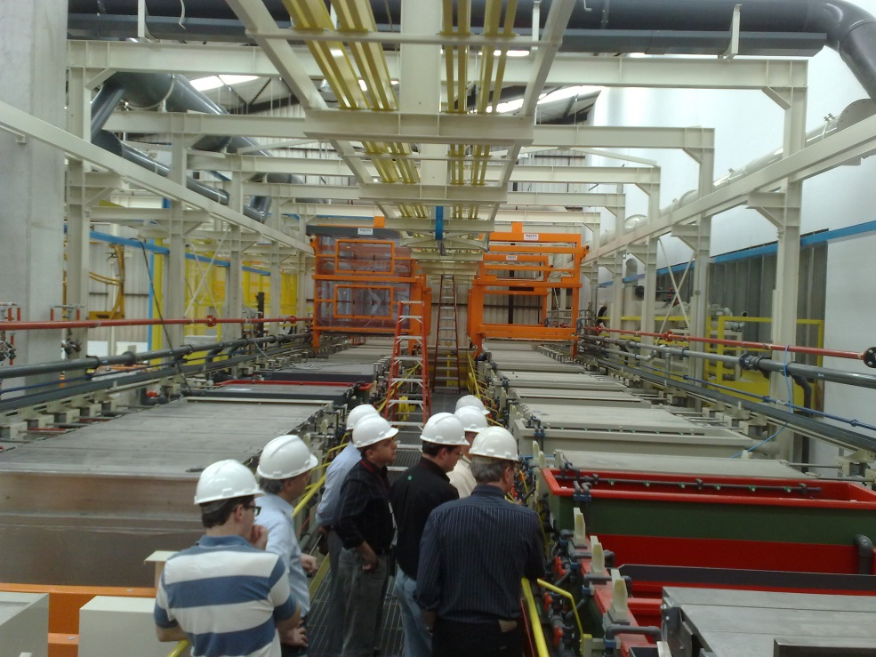
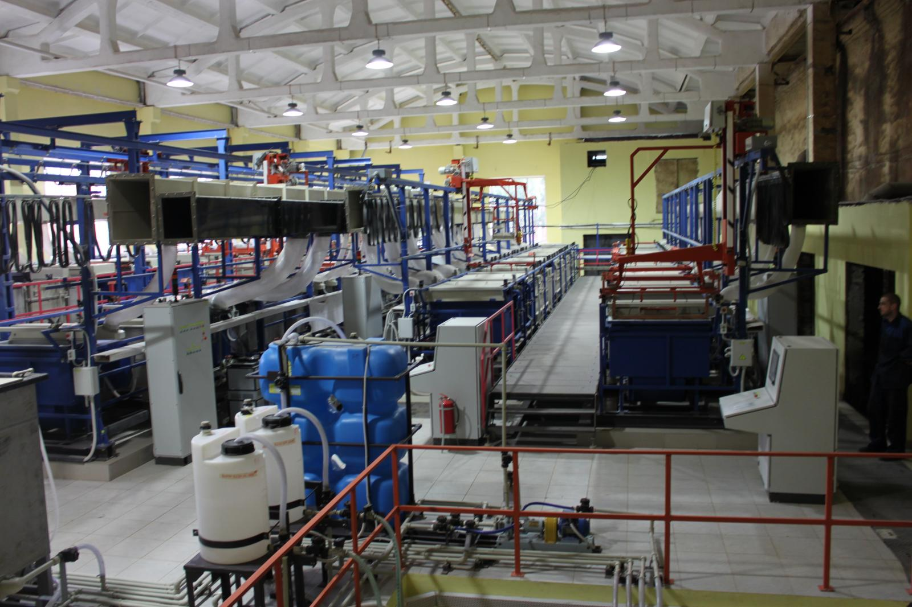
Мониторинг и контроль
гальванического производства

Slide 2
ОСНОВНЫЕ ПАРАМЕТРЫ,
КОНТРОЛИРУЕМЫЕ В ГАЛЬВАНИЧЕСКОМ ПРОИЗВОДСТВЕ
уровень раствора;
температура раствора;
степень перемешивания;
Химия растворов:
- концентрация металла (металлов)
- рН
- удельный вес
- концентрация добавок
- уровень примесей
все электрохимические измерения (ток, напряжение)

